Slide 1

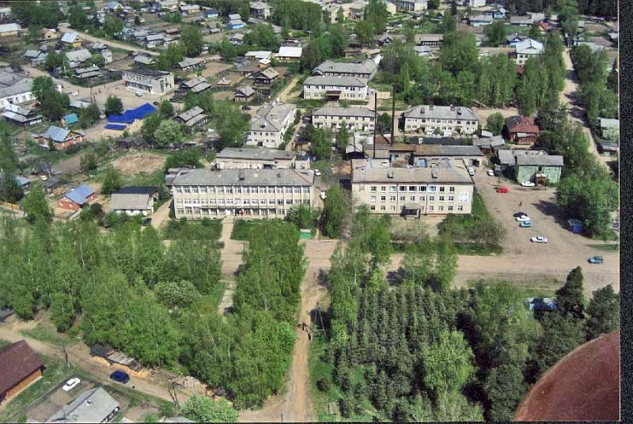
БЮДЖЕТ ДЛЯ ГРАЖДАН - 2015
ПОДГОТОВЛЕН
НА ОСНОВАНИИ ПРОЕКТА РЕШЕНИЯ ПОДОСИНОВСКОЙ РАЙОННОЙ ДУМЫ «О БЮДЖЕТЕ ПОДОСИНОВСКОГО РАЙОНА НА 2015 ГОД И НА ПЛАНОВЫЙ ПЕРИОД 2016 И 2017 ГОДОВ»

Slide 2

Что такое «Бюджет для граждан?»
Бюджет для граждан» познакомит вас с положениями основного финансового документа Подосиновского района – бюджета района, а именно – проекта бюджета района на предстоящие три года: 2015 год и 2016-2017 годы.
Представленная информация предназначена для широкого круга пользователей и будет интересна и полезна как школьникам, студентам, педагогам, врачам, молодым семьям, так и муниципальным служащим, пенсионерам и другим категориям населения, так как бюджет района затрагивает интересы каждого жителя Подосиновского района.
Мы постарались в доступной и понятной форме для граждан показать основные показатели бюджета района.

Slide 3

Понятие бюджета
Конституцией Российской Федерации определены права и гарантии граждан нашей страны: право на образование, на участие в культурной жизни и пользование учреждениями культуры, на доступ к культурным ценностям, право на благоприятную окружающую среду, право на охрану здоровья и медицинскую помощь, гарантируется социальное обеспечение по возрасту, в случае болезни, инвалидности и т.д.
Чтобы обеспечить эти обязательства у государства должны быть деньги, которые необходимо заранее спланировать, то есть государство должно заранее знать какие доходы оно получит в следующем году и на что сможет их потратить. Для этого составляется план доходов и расходов, который называют БЮДЖЕТОМ.

Slide 4

Какие бывают бюджеты у государства?
Бюджетная система Российской Федерации
федеральный бюджет
бюджеты государственных внебюджетных фондов Российской Федерации
бюджеты субъектов Российской Федерации
бюджеты территориальных государственных внебюджетных фондов
местные бюджеты
бюджеты городских округов (например, бюджет муниципального образования «город Киров»)
бюджеты муниципальных районов (например, бюджет Подосиновского муниципального района Кировской области)
бюджеты городских и сельских поселений (например, бюджет Пушемского сельского поселения Подосиновского района Кировской области)

Slide 5

Бюджетная система Подосиновского района
Бюджет района
бюджет Подосиновского городского поселения
бюджет Пушемского сельского поселения
и т.д. (всего 3 городских и 3 сельских поселений)
консолидированный бюджет Подосиновского района

Slide 6
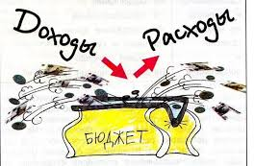











Основные понятия
Поступающие в бюджет денежные средства являются ДОХОДАМИ БЮДЖЕТА
Выплачиваемые из бюджета денежные средства называются РАСХОДАМИ БЮДЖЕТА
НАЛОГИ – часть доходов граждан и организаций, которые они обязаны заплатить государству (например, налог на доходы физических лиц, налог на прибыль, налог на имущество физических лиц, земельный налог, транспортный налог и др.)
НЕНАЛОГОВЫЕ ДОХОДЫ – платежи в виде штрафов, санкций за нарушение законодательства, платежи за пользование имуществом государства, средства самообложения граждан
БЕЗВОЗМЕЗД-НЫЕ ПОСТУПЛЕ-НИЯ – средства, которые поступают в бюджет безвозмездно (денежные средства, поступающие из вышестоящего бюджета (например, дотация из областного бюджета), а также безвозмездные перечисления от физических и юридических лиц)
на культуру
на жилищно-коммунальное хозяйство
на образование
на охрану
окружаю-щей среды
на физичес-кую культуру и спорт
на общегосударственные вопросы
на обслуживание муниципального долга
на предоставление межбюджетных трансфертов общего характера бюджетам поселений
на национальную экономику

Slide 7

Основные понятия
ДОХОДЫ < РАСХОДЫ = ДЕФИЦИТ БЮДЖЕТА
НЕДОСТАЮЩИЕ СРЕДСТВА БЕРУТ В ДОЛГ ИЛИ ИЗ НАКОПЛЕНИЙ
ДОХОДЫ > РАСХОДЫ = ПРОФИЦИТ БЮДЖЕТА
ИЗЛИШКИ СРЕДСТВ НАПРАВЛЯЮТ
В НАКОПЛЕНИЯ
Проект бюджета составляется на три года – очередной финансовый год и плановый период (например, на 2015 год и на плановый период 2016-2017 годов)
Очередной финансовый год – год, на который составляется проект бюджета (например, 2015 год)
Плановый период – два года, следующих за очередным финансовым годом (например, 2016 и 2017 года)

Slide 8


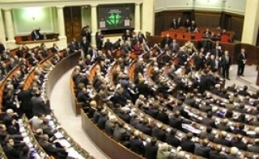
Этапы бюджета района
Составление и утверждение бюджета района- сложный и многоуровневый процесс, основанный на правовых нормах
Составление проекта бюджета: До начала составления проекта бюджета района Администрацией района принято постановление от 23.05.2014 № 150 «О мерах по составлению проекта бюджета района на 2015 год и на плановый период 2016-2017 годов», которым определены ответственные исполнители, порядок и сроки работы над документами и материалами, необходимыми для составления проекта бюджета района. Непосредственное составление бюджета района осуществляет финансовое управление администрации Подосиновского района. Составленный проект бюджета района финансовым управлением представляется на рассмотрение Администрации Подосиновского района.
Рассмотрение проекта бюджета: Проект бюджета района рассмотрен Администрацией района до 15.11.2014, на публичных слушаньях будет рассмотрен 21.11.2014. Администрация района до 15.11.2014 внесла на рассмотрение Подосиновской районной Думе, а финансовое управление в Контрольно-счетную комиссию по Подосиновскому району проект решения о бюджете на 2015 год и на плановый период 2016 и 2017 годов. В ноябре-декабре проект решения о бюджете будет рассмотрен депутатами на депутатских комиссиях и на заседаниях районной Думы. Проект бюджета рассматривается депутатами в двух чтениях.
Утверждение бюджета: Решение о бюджете на очередной финансовый год и на плановый период утверждается депутатами Подосиновской районной Думы до начала финансового года.

Slide 9
Основные направления бюджетной и налоговой политики на
2015 год и на плановый период 2016-2017 годов
* Расширение доходной базы
* Вывод «серых» зарплат из «тени» на устойчивую траекторию роста
* Дальнейшая реализация плана мероприятий на 2014 – 2016 годы по повышению поступлений налоговых и неналоговых доходов, а также по сокращению недоимки бюджетов бюджетной системы Российской Федерации
* Реализация «Программы по повышению эффективности бюджетных расходов и управления муниципальными финансами Подосиновского района до 2018 года»

Slide 10

Показатели прогноза социально-экономического Подосиновского района
Наименование показателя | 2013 (отчет) | 2014 (оценка) | 2015 | 2016 | 2017
Численность населения района, чел. | 15620 | 15220 | 14830 | 14470 | 14140
Фонд оплаты труда, тыс.руб. | 971600 | 1020177 | 1070751 | 1145239 | 1233504
Среднемесячная номинальная начисленная заработная плата, рублей | 13197,5 | 14216,5 | 15226,8 | 16406,5 | 17808,7
Остаточная балансовая стоимость основных фондов, тыс.руб. | 669343,5 | 690486,9 | 674021,4 | 711676,4 | 830360,5
Индекс физического объема платных услуг населению, % | 100 | 100 | 100 | 100,1 | 100,2
Индекс потребительских цен на товары, % | 106,6 | 107 | 105,7 | 105,5 | 105,3
Индекс потребительских цен на платные услуги населению, % | 109,4 | 107,3 | 105,7 | 105,6 | 105,4

Slide 11

Основные характеристики бюджета
тыс.руб.

Slide 12
Структура доходов, %

Slide 14

Объемы поступлений основных налоговых доходов на 2015 год и плановый период, тыс. рублей
Наименование показателей | План на 2015 год | План на 2016 год | План на 2017 год
Налоговые доходы всего, в том числе: | 64659,5 | 53851,8 | 56183,6
Налог на доходы физических лиц | 34813,4 | 22480 | 23493
Доходы от уплаты акцизов на нефтепродукты | 3268,8 | 3369,7 | 3032,8
Налог, взимаемый в связи с применением упрощенной системы налогообложения | 16482,5 | 17364,1 | 18289
Единый налог на вмененный доход для отдельных видов деятельности | 7477 | 7903,2 | 8337,9
Единый сельскохозяйственный налог | 10,2 | 11,2 | 11,6
Налог, взимаемый в связи с применением патентной системы налогообложения | 650,2 | 687,3 | 725,1
Налог на имущество организаций | 1457,5 | 1536,2 | 1794,3
Государственная пошлина | 500 | 500 | 500

Slide 15

Объемы поступлений основных неналоговых доходов на 2015 год и плановый период , тыс. рублей
Наименование показателей | План на 2015 год | План на 2016 год | План на 2017 год
Неналоговые доходы всего, в том числе: | 20344,1 | 19776,2 | 19635,9
Доходы, получаемые в виде арендной платы за земельные участки | 1674 | 1111,5 | 1109
Доходы от сдачи в аренду имущества | 1970,2 | 2098,2 | 2234,6
Плата за негативное воздействие на окружающую среду | 860,9 | 1278,5 | 1380,8
Доходы от реализации имущества | 1732,2 | 1473,7 | 1068
Доходы от продажи земельных участков | 75 | 75 | 75
Доходы от платных услуг и компенсации затрат государства | 13034,4 | 12742 | 12771
Штрафы, санкции, возмещение ущерба | 997,4 | 997,4 | 997,4

Slide 17

В целях повышения эффективности и результативности бюджетных расходов второй год подряд бюджет района формируется через реализацию 13 муниципальных программ
Зачем формировать и исполнять бюджет по программам?
Преимуществом программного бюджета является распределение расходов не по ведомственному принципу, а по программам.
Муниципальная программа имеет цель, задачи и показатели эффективности, которые отражают степень их достижения (решения), то есть действия и бюджетные средства направлены на достижение заданного результата.
При этом значение показателей является индикатором по данному направлению деятельности и сигнализирует о плохом или хорошем результате, необходимости принятия новых решений.

Slide 18
Структура расходов по программному принципу
Программные и непрограммные расходы
Муниципальные программы (297287,5 тыс. руб.)
Социальной направленности
(5 программ,
211978,7 тыс. руб.)
Общего характера
(3 программы,
49256,6 тыс. руб.)
БЮДЖЕТ
Обеспечение безопасных условий жизнедеятельности
(2 программы, 5682,4 тыс.руб.)
Поддержка отраслей экономики (3 программы, 30369,8 тыс.руб.)

Slide 19
Как распределены расходы бюджета района по муниципальным программам в 2015 году?
Социальной направленности | Обеспечение безопасных условий жизнедеятельности | Поддержка отраслей экономики | Общего характера
Развитие образования - 162769,5 тыс.руб. | Охрана окружающей среды, воспроизвод-ство и использование природных ресурсов – 50,0 тыс.руб. | Развитие транспортной системы – 28180,8 тыс.руб. | Управление муниципальным имуществом – 1621,8 тыс.руб.
Развитие культуры – 20458,2 тыс.руб. | Развитие коммунальной и жилищной инфраструктуры – 5632,4 тыс.руб. | Развитие агропромыш-ленного комплекса - 2139,0 тыс.руб. | Развитие муниципального управления – 25390,8 тыс.руб.
Развитие гражданского общества, социальная поддержка граждан и социально-ориентированных некоммерческих организаций – 26835,0 тыс.руб. |  | Поддержка и развитие малого и среднего предпринимательства - 50,0 тыс.руб. | Управление муниципальными финансами и регулирование межбюджетных отношений - 22244 тыс.руб.
Развитие спорта и молодежной политики – 1495 тыс.руб.
Профилактика правонарушений и преступлений – 421,0 тыс.руб.

Slide 20

Структура расходов бюджета по отраслям, тыс.рублей
РАСХОДЫ | 2015 год | 2016 год | 2017 год
ВСЕГО РАСХОДОВ | 297287,5 | 266133,9 | 280900,7
Общегосударственные вопросы | 34727,1 | 33135,6 | 35745,2
Национальная оборона | 668,7 | 676,8 | 646,8
Национальная безопасность и правоохранительная деятельность | 1474,0 | 1212,4 | 1212,4
Национальная экономика | 29266,8 | 31937,7 | 32867,8
Жилищно-коммунальное хозяйство | 5632,4 | 0 | 0
Охрана окружающей среды | 50,0 | 50,0 | 50,0
Образование | 151379,3 | 132788,3 | 141825,4
Культура | 14416,8 | 13206,8 | 13729,0
Социальная политика | 43953,5 | 37932,0 | 39495,0
Физическая культура и спорт | 53,5 | 51,3 | 54,1
Обслуживание государственного и муниципального долга | 800,0 | 800,0 | 800,0
Межбюджетные трансферты общего характера муниципальных образований | 14865,4 | 14343,0 | 14475,0

Slide 21


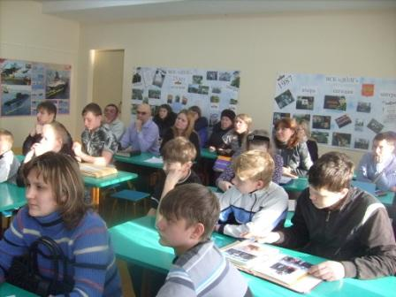
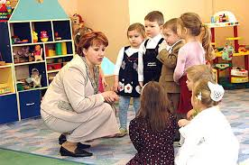

Расходы бюджета на образование
В расходах бюджета Подосиновского района на образование предусмотрено на 2015 год 151379,3 тыс.рублей, из них:
на дошкольное образование –
43092,0 тыс.рублей,
на общее и дополнительное образование (ДЮСШ, ДДТ, ДМШ) – 101276,5 тыс.рублей,
другие вопросы в области образования – 6970,8 тыс.рублей.
В рамках данных расходов осуществляется содержание 12 школ района, 6 детских садов и 3 ДМШ, ДДТ, ДЮСШ, коррекционная школа-интернат, централизованная бухгалтерия и ИМЦ

Slide 22
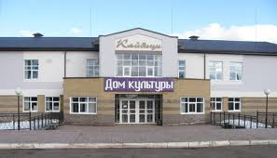
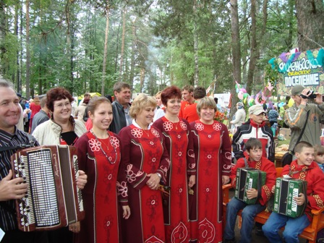

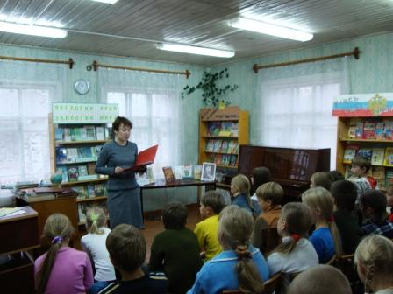
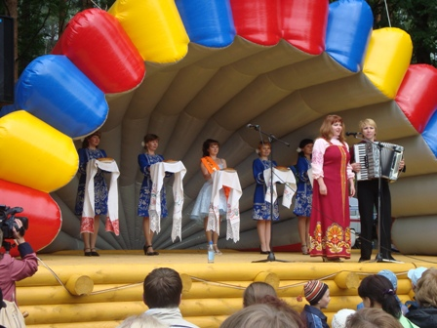
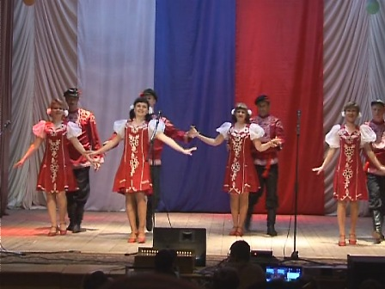
Расходы бюджета на культуру
Расходы на учреждения культуры на 2015 год составят 14136,7 тыс.рублей, из них на музей – 964,4 тыс.рублей,
на библиотеки – 7165,1 тыс.рублей,
РДК и Дом ремесел 6007,2 тыс.рублей

Slide 23


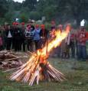
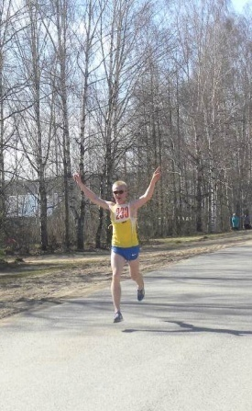



Расходы на молодежную политику и спорт
Всего расходы на 2015 год запланированы в сумме
93,5 тыс.руб.,
в т.ч. физкультура – 53,5 тыс.рублей, молодежная политика – 40,0 тыс. рублей

Slide 24
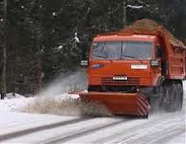
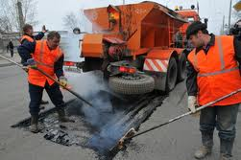
Дорожный фонд
В целях финансового обеспечения дорожной деятельности в составе бюджета района сформирован дорожный фонд Подосиновского района.
Доходы фонда
Областная субсидия на содержание и ремонт автомобильных дорог общего пользования местного значения 24512,0 тыс. рублей в 2015 году.
Доходы от уплаты акцизов на автомобильный бензин, прямогонный бензин, дизельное топливо, моторные масла для дизельных и карбюраторных (инжекторных) двигателей, производимые на территории Российской Федерации 3268,8 тыс. рублей в 2015 году
Объем фонда в 2015 году – 27780,8 тыс. рублей
Расходы фонда
Содержание дорог 27780,8 тыс. рублей

Slide 25


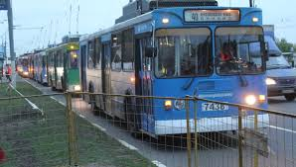
Расходы бюджета на поддержку отраслей экономики
Всего в 2015 году запланировано на экономику 30369,8 тыс.рублей, в т.ч.
сельское хозяйство – 2139,0 тыс.рублей
развитие транспортной системы – 28180,8 тыс.рублей
поддержка и развитие малого и среднего предпринимательства – 50,0 тыс.рублей

Slide 26


Меры социальной поддержки, предоставляемые из бюджета
Наименование меры социальной поддержки | Объем расходов, тыс. руб.
Пенсионное обеспечение | 400,0
Социальное обеспечение населения | 25788,5
Охрана семьи и детства | 17765,0
Всего расходов на 2015 год | 43953,5

Slide 27
Расходы бюджета на общегосударственные вопросы на 2015 год
Мероприятие | Объем расходов, тыс.руб. | Численность
Общегосударственные вопросы – всего, в т.ч. | 34727,1 | 97
Высшее должностное лицо ОМС | 1066,1 | 1
Функционирование представительных органов МО | 1733,7 | 5
Функционирование ОМС | 24729,5 | 60
Обеспечение деятельности финансово-бюджетного надзора | 592,3 | 1
Резервный фонд | 50,0 | -
Другие общегосударственные вопросы | 6555,5 | 30

Slide 28

Финансовая помощь бюджетам поселений, тыс. рублей
Финансовая помощь из районного бюджета бюджетам поселений, входящих в состав муниципального района, предоставляется в форме дотаций и субсидий в соответствии с муниципальными правовыми актами, принимаемыми в соответствии с требованиями Бюджетного кодекса Российской Федерации и законодательства Кировской области. Порядок образования и распределения дотаций из районного фонда финансовой поддержки поселений осуществляется в соответствии с порядком, утвержденным Законом Кировской области "О межбюджетных отношениях в Кировской "области.
Дотации на выравнивание 10000,0
Дотации на обеспечение сбалансированности 4564,0
Иные МБТ 8432,5
ВСЕГО 22996,5

Slide 29


Муниципальный долг на 01.01.2016, тыс. рублей
Предельный объём муниципального долга на конец года 2015 года составит 30000 тыс. рублей, на конец 2016 года – 30000 тыс. рублей, на конец 2017 года – 30000 тыс. рублей.
БАНКОВСКИЙ КРЕДИТ
26649
В связи со значительным уровнем долговой нагрузки бюджета района в 2015-2017 годах муниципальные гарантии Подосиновского района юридическим лицам предоставляться не будут.

Slide 30
Контактная информация
«Бюджет для граждан»
подготовлен финансовым управлением
администрации Подосиновского района
Адрес местонахождения: 613930 Кировская область,
Подосиновский район,
пгт Подосиновец,
ул. Советская, д. 77
Телефон: (83351) 2-14-05, 2-14-42; факс (83351) 2-14-05
Адрес электронной почты: fo26@depfin.kirov.ru
График работы: Пн-Пт, 8.00-17.00

Slide 31
СПАСИБО ЗА ВНИМАНИЕ!

